Slide 1
04. CRM
Notes:
1

Slide 2

Sistemes CRM
A banda dels ERP que hem vist, existeix més software dedicat al món empresarial, entre el qual trobem els CRM. Tot seguit anem a analitzar els conceptes, i també els CRM que tenim disponibles a l’actualitat.
Notes:
2

Slide 3
Sistemes CRM
CRM (Costumer Relationship Management → Sistema de gestió de relacions amb el client) és un sistema que gestiona la informació i els processos associats a les relacions i interaccions dels clients d’una empresa.
WIKIPEDIA
“Software para la administración de la relación con los clientes.
Sistemas informáticos de apoyo a la gestión de las relaciones con los clientes, a la venta y al marketing. Con este significado CRM se refiere al sistema que administra un data warehouse (magatzem de dades) amb la informació de la gestió de vendes i dels clients de l’empresa.
Notes:
3

Slide 4
Sistemes CRM
Els CRM parteixen d’una necessitat bàsica per a qualsevol empresa:
Conèixer i accedir d’una manera ràpida a tota la informació relacionada amb els nostres clients per a:
● Captar-ne de nous.
● Mantenir i fidelitzar els que ja tenim.
En la relació empresa-client inclourem:
● Oferta i venda de serveis i productes.
● Suport post-venda.
Notes:
4

Slide 5
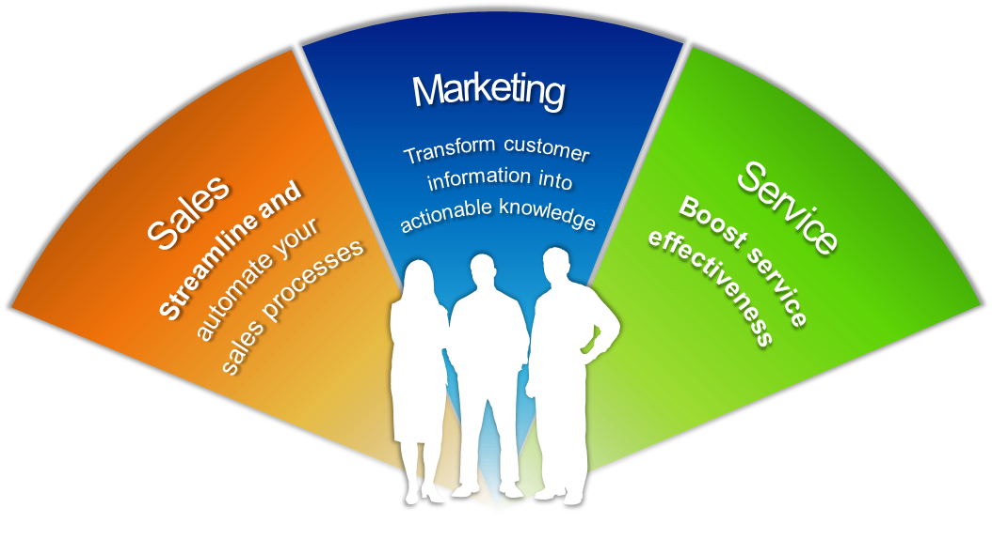
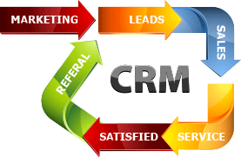
Sistemes CRM - Mòduls
A CRM existeixen tres mòduls principals: vendes, serveis i màrketing:
Notes:
5

Slide 6
Sistemes CRM - Vendes
Al mòdul de vendes es realitza tota la gestió del procés de vendes amb els clients i els clients potencials, des de l’oportunitat de negoci fins la facturació final, passant per les activitats planificades amb el client, ofertes, demandes i comandes.
Notes:
6

Slide 7

Sistemes CRM - Serveis
Al mòdul de serveis de CRM es realitza tota la centralització del procés de gestió d’atenció als usuaris. Permet utilitzar d’una forma àgil tota la informació associada als clients, com possibles incidències anteriors.
Notes:
7

Slide 8

Sistemes CRM - Màrketing
Al mòdul de màrketing es gestiona tot el procés d’identificació de clients potencials i tot el procés d’accions a realitzar sobre els clients per augmentar la quantitat o qualitat de les vendes.
Notes:
8

Slide 9
Sistemes CRM – Funcions
Entre les funcions que realitzen els CRM, destaquem:
● Automatització del procés de pre-venda:
● Gestió de clients potencials:
Informació dels possibles clients separada dels actuals i gestió del pas de client potencial a client actual.
    Gestió d’oportunitats:
Seguiment de les oportunitats de venda: estat de l’oportunitat o probabilitat de fer el negoci.
Notes:
9

Slide 10
Sistemes CRM – Funcions
  Automatització del procés de venda:
    Gestió de les condicions de venda:
El venedor pot gestionar per a cada producte o servei el preu, forma d’enviament, pagament...
● Gestió del catàleg:
Seguiment de productes i serveis venuts segons paràmetres (client, zona, comercial …)
Notes:
10

Slide 11
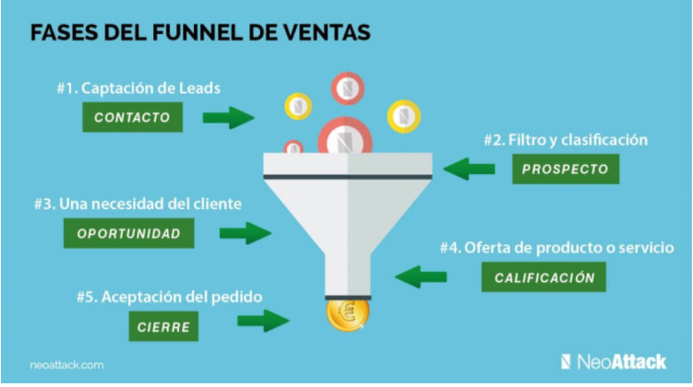
Sistemes CRM – Funcions
  Automatització del servei post-venda:
- Seguiment de devolucions, contactes d’atenció al client, reclamacions, enquestes satisfacció …
Funnel de vendes
  Automatització màrqueting:
- Realització campanyes.
- Eines per avaluar l’impacte de les campanyes, sobre les oportunitats generades i les vendes realitzades.
Notes:
11

Slide 12
Sistemes CRM – Funcions
  Altres:
    Gestió d’activitats:
Organització de reunions, programació de trucades/mails als clients, recordatoris d’accions, etc.
    Gestió d’empleats:
Informació de contacte amb cada empleat de l’empresa.
Notes:
12

Slide 13
Sistemes CRM – Funcions
  Altres:
    Gestió de documentació:
Tota la documentació referent a l’empresa (catàleg, polítiques internes, etc).
    Gestió d’informes:
Obtenció d’informes sobre les dades emmagatzemades.
Notes:
13

Slide 14
Sistemes CRM – Arquitectures
A l’igual que el software ERP, els CRM els podem trobar en distintes arquitectures:
  CRM On Premise:
● L’empresa que ens proporciona el CRM ens proporciona una llicència SW per instal·lar al sistema informàtic de l’empresa.
● L’empresa és l’encarregada del manteniment i seguretat del sistema.
Notes:
14

Slide 15
Sistemes CRM – Arquitectures
  CRM On Demand/ On Cloud:
● L’empresa que proporciona el software té instal·lat el CRM als seus servidors i es fa una connexió a través de la xarxa per fer ús del seu servei.
● Serà el proveïdor del CRM l’encarregat del manteniment i la seguretat.
Notes:
15

Slide 16
Sistemes CRM – Exemples
Alguns exemples de CRM:
  Salesforce
  SugarCRM
  Microsoft Dynamics CRM
  SAP CRM
  SAGE CRM / SAGE SalesLogix
  Odoo-CRM
Notes:
16

Slide 17
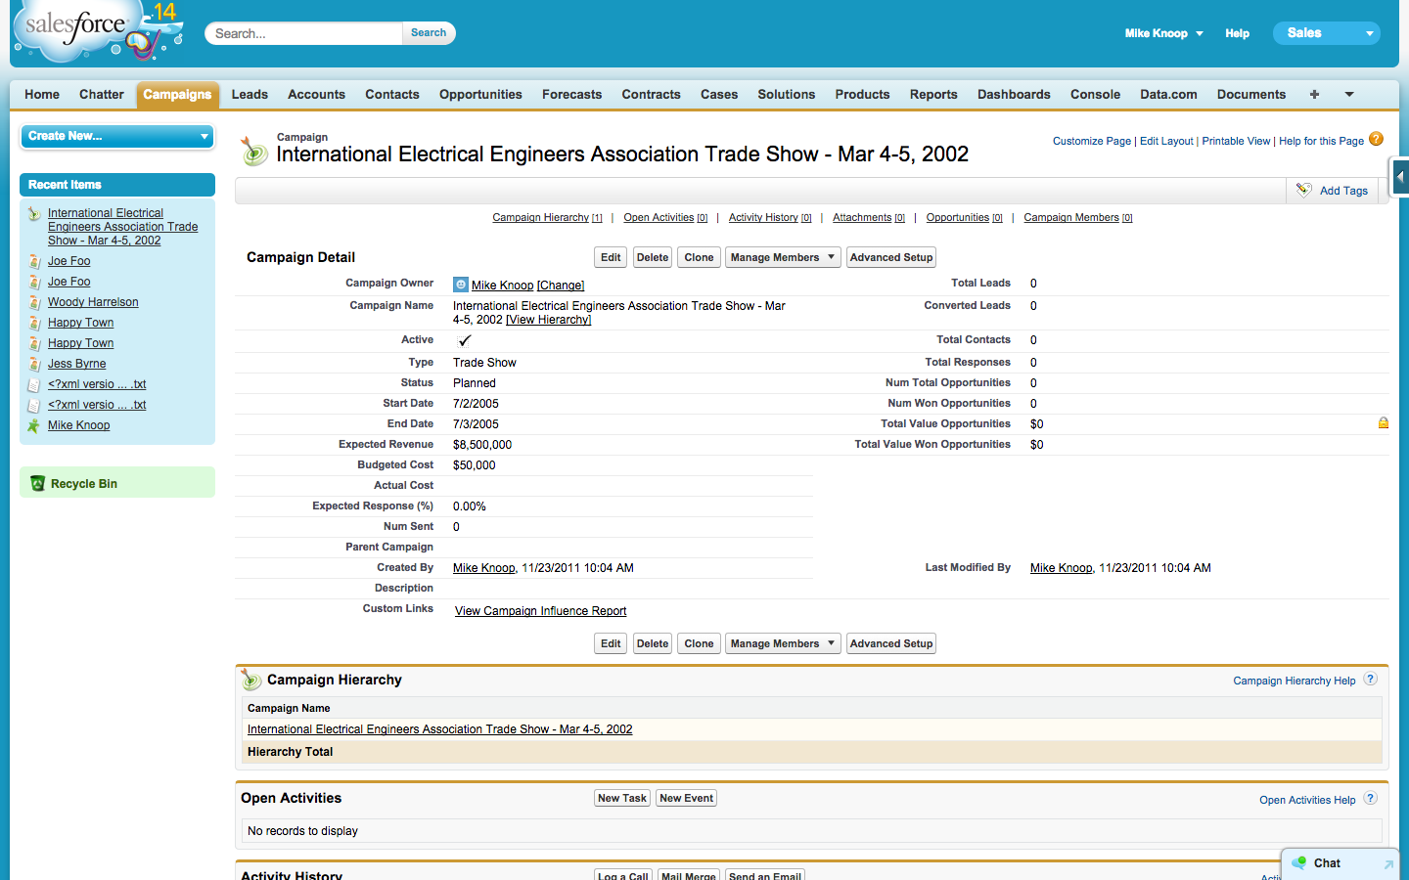
Sistemes CRM – Salesforce
Notes:
17

Slide 18
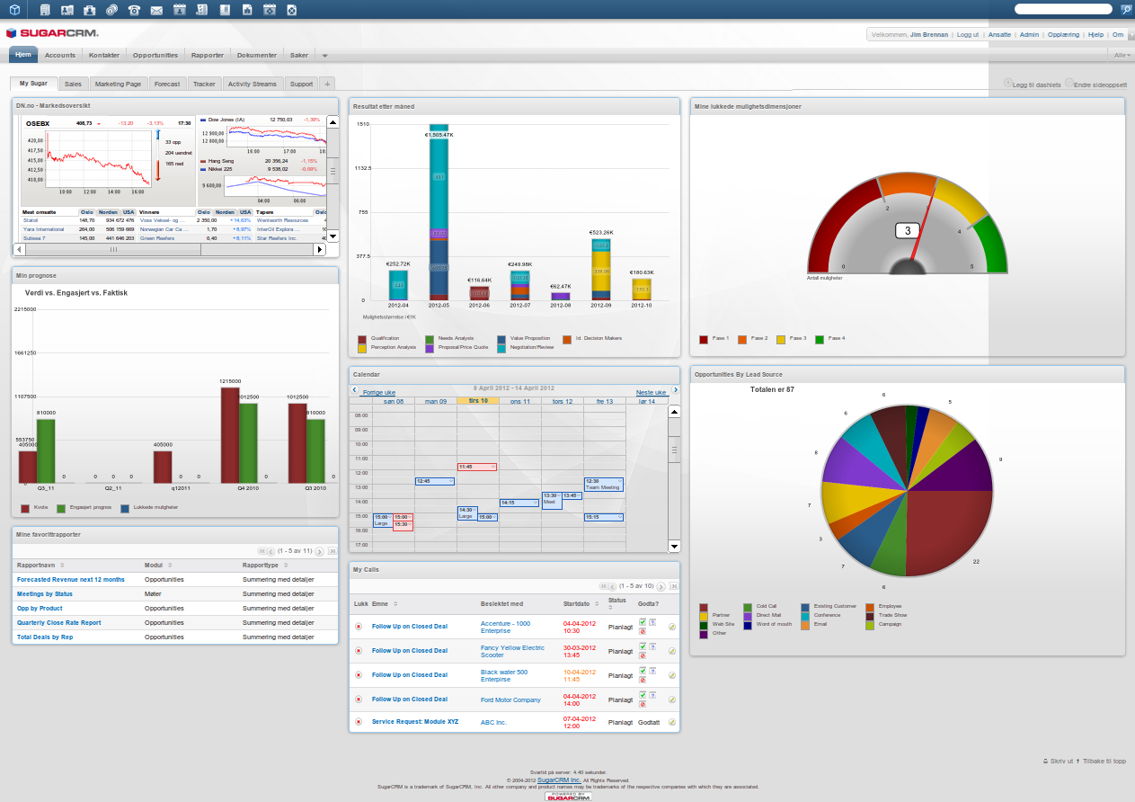
Sistemes CRM – SugarCRM
Notes:
18

Slide 19
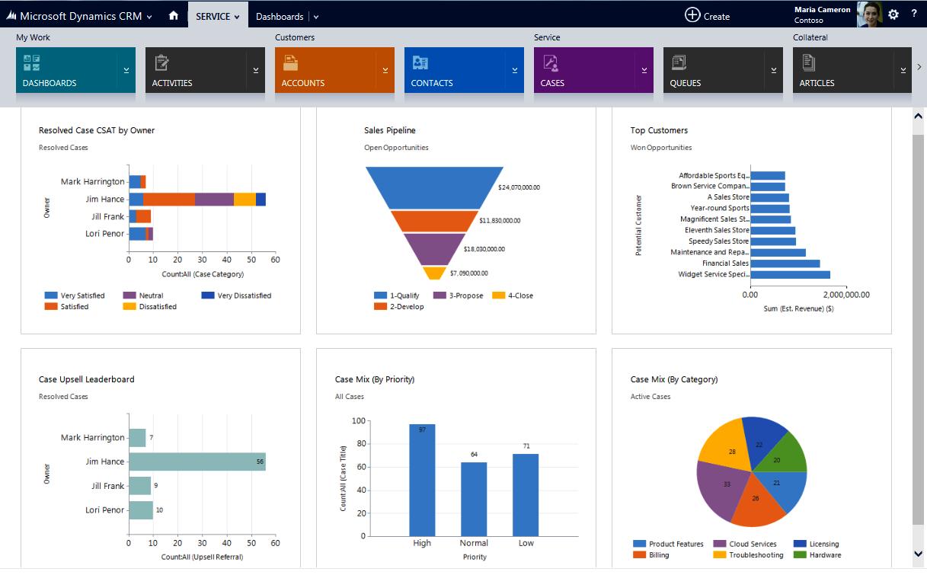
Sistemes CRM – Dynamics CRM
Notes:
19

Slide 20
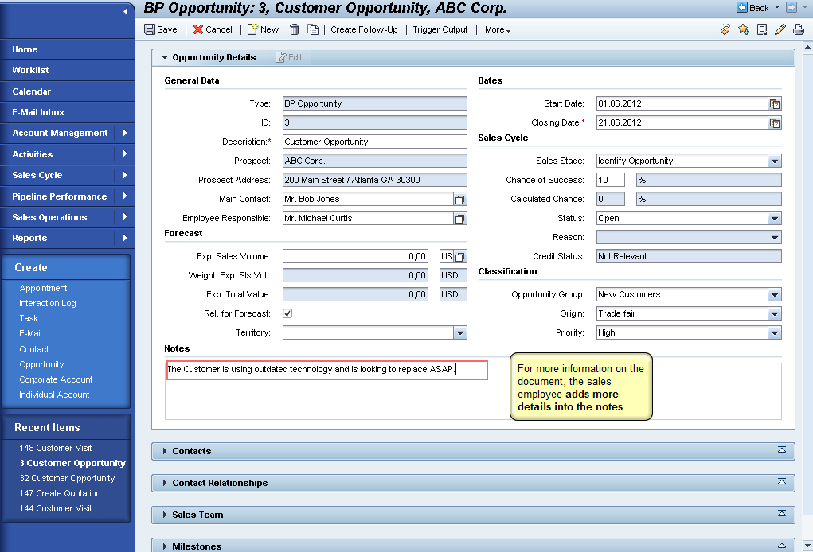
Sistemes CRM – SAP CRM
Notes:
20

Slide 21
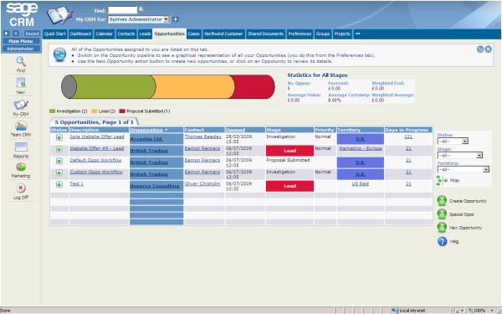
Sistemes CRM – SAGE CRM
Notes:
21

Slide 22
Sistemes CRM – Futur
● Cada vegada més, els ERP disposen de mòduls que fan les funcions dels CRM, de manera què amb la mateixa llicència (en alguns casos) i amb la mateixa interfície d’usuari podem obtenir els avantatges dels CRM al mateix
aplicatiu.
● Amb aquesta solució tindrem tot integrat a la mateixa aplicació i es podrà fer servir la informació del mòdul a tots els mòduls que composen l’ERP.
● La utilització de CRM com a aplicació independent tindrà sentit sempre i quan l’empresa no estigui gestionada mitjançant un ERP amb aquesta possibilitat.
Notes:
22

Slide 23
Sistemes CRM – Futur
● A més, els CRM cada cop estan més equipats amb eines socials:
● Escoltar: els CRM cada cop automatitzen més la gestió dels continguts de les xarxes socials, podent extreure dades dels contingut de la interacció de les persones amb aquestes.
● Accedir: amb l’automatització de la lectura de les xarxes socials, hi ha sistemes que permeten automatitzar l’accés als clients a través de les xarxes socials.
Notes:
23

